Slide 1
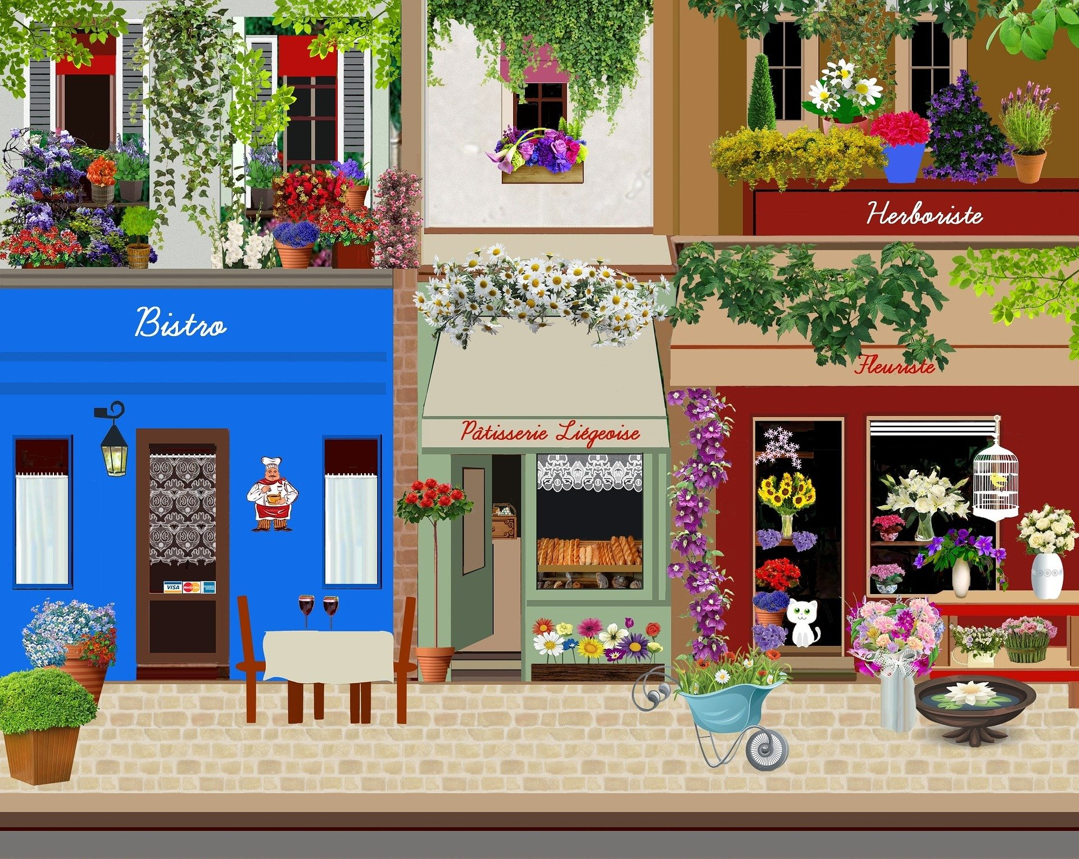
조리식품 통계특론 5
자료의 종류와 자료의 수집

Slide 2
자료의 원천 source
1차자료
2차자료
의사소통법
관찰법
기업내부자료
기업외부자료
서베이
면접법
투사법
POS
고객데이터베이스
연구간행물
상업용자료
대인조사
전화조사
우편조사
인터넷조사
심층면접
표적집단조사
설문지법

Slide 3
2차 자료
기업이 직접 수집한 자료가 아니라 다른 조사 목적으로 수집된 자료
조사목적에 도움을 주는 기존의 모든 자료
특징
신속하게 얻을 수 있다, 비용이 저렴하다
예비조사로 이용
현조사의 목적 및 시기에 부합하지 않을 수 있음
오류가 개입(시의성, 대상 등)
2차 자료 활용 후 1차 자료 수집
자료의 형태
기업내부자료 : 고객DB, POS, 거래내역, 결제정보, 개인정보
기업외부자료 : 상업용자료, 연구/정부/단체 간행물

Slide 4
1차 자료
조사자가 현재 수행 중인 조사목적을 달성하기 위해 직접 수집한 자료
수집방법 의사소통에 의한 방법
설문지,서베이 (공개, 체계적)
대인, 전화, 우편, 인터넷
면접법 (공개, 비체계적)
심층면접(1:1), 표적면접(1:10내외)
투사법 (비공개, 비체계적)
단어연상법, 문장완성법
관찰에 의한 방법
측정, 관찰

Slide 5
설문지 예
1
귀하의 성별은 어떻게 되십니까?
1. 남자 2. 여자
2
귀하의 연령은 어떻게 되십니까?
10세에서 20세 미만
20세에서 30세 미만
30세에서 40세 미만
40세 이상
3
귀하의 최종학력은 어떻게 되십니까?
중졸이하
고졸이하
전문대졸
대학졸
대학원졸 이상
4
귀하의 기혼여부는 어떻게되십니까?
1. 기혼 2. 미혼

Slide 6
데이터 입력
자료를 작성하고 불러오기 (엑셀 => SPSS)
변수와 케이스 구분하기
변수값의 정의
변수보기에서 데이터의 설명과 값을 입력(앞의 설문문항을 참고하여)
변수의 측도 결정
명목, 순서, 계량

Slide 7
강의평가 설문지
Strongly
Disagree
Strongly
agree
1 - - - 2 - - - 3 - - - 4 - - - 5
교수는 강의를 휴강없이 충실하게 하였습니까
강의는 강의 계획서에 맞추어 진행되었습니까
교재(학습자료)는 학습에 도움이 되었습니까
교수는 강의 준비를 철저히 하였습니까
교수는 강의내용을 이해하기 쉽게 전달하였습니까
강의의 성격에 맞게 적절한 수업방법을 사용하였습니까
교수는 학생들의 관심과 참여를 유도했습니까
강의의 난이도는 적당하였습니까
성적의 평가기준은 합리적이고 미리 제시되었습니까
강의에 대하여 전반적으로 만족합니까
1 - - - 2 - - - 3 - - - 4 - - - 5
1 - - - 2 - - - 3 - - - 4 - - - 5
1 - - - 2 - - - 3 - - - 4 - - - 5
1 - - - 2 - - - 3 - - - 4 - - - 5
1 - - - 2 - - - 3 - - - 4 - - - 5
1 - - - 2 - - - 3 - - - 4 - - - 5
1 - - - 2 - - - 3 - - - 4 - - - 5
1 - - - 2 - - - 3 - - - 4 - - - 5
1 - - - 2 - - - 3 - - - 4 - - - 5

Slide 8
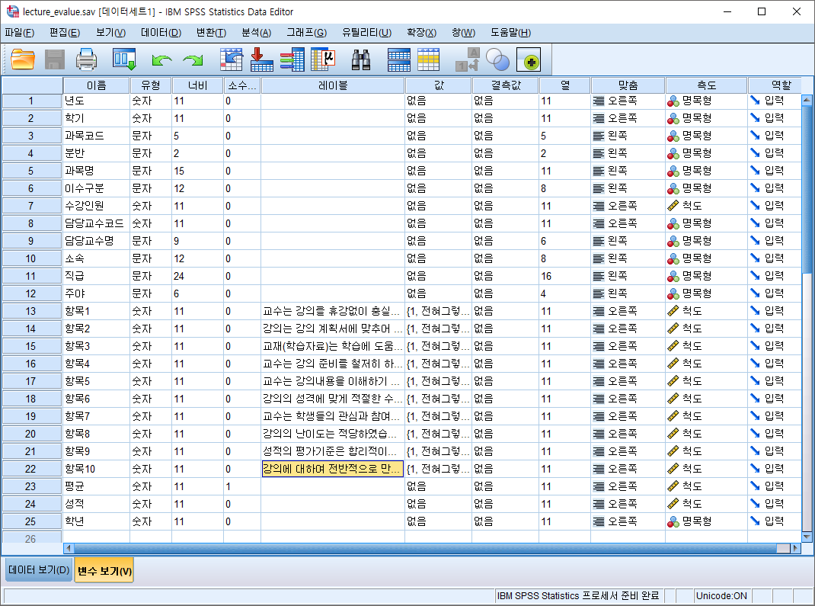

Slide 9
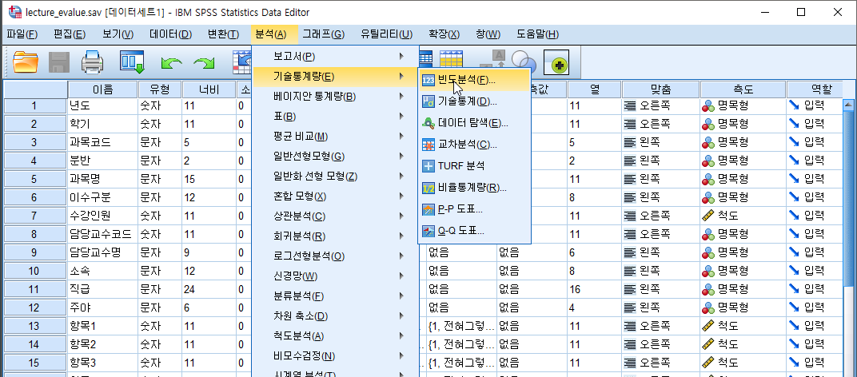
빈도분석
频率

Slide 10
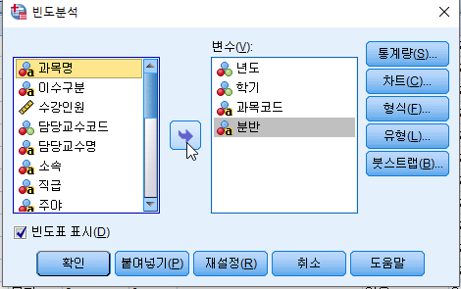
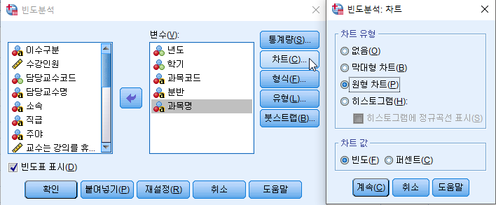

Slide 11
데이터의 측도

Slide 12
통계자료의 측정
개념적 정의를 조작적 정의로 변환
조작적 정의는 변수의 형태
예. 상표충성도라는 개념적 정의를 동일브랜드 구매횟수라는 조작적 정의로 변환
추상적 개념
구체적 내용
개념적 정의
조작적
정의
측정
예. 상표 충성도
예. 동일상표 반복횟수

Slide 13
Data의 측정형태(척도)
질적
척도
명목척도(nominal scale)
성별, 직업, 판매지역, 상점형태, 인지여부
순서척도(ordinal scale)
소비자 태도, 선호도, 사회계층
구간척도(interval scale)
순위사이의 간격이 동일 -리커트척도법
임의의 원점이 존재 –온도
물가지수, 생산성지수
비율척도(ratio scale)
점유율, 가격, 소비자 수, 생산원가
대부분의 통계적 분석이 가능
양적
척도

Slide 14
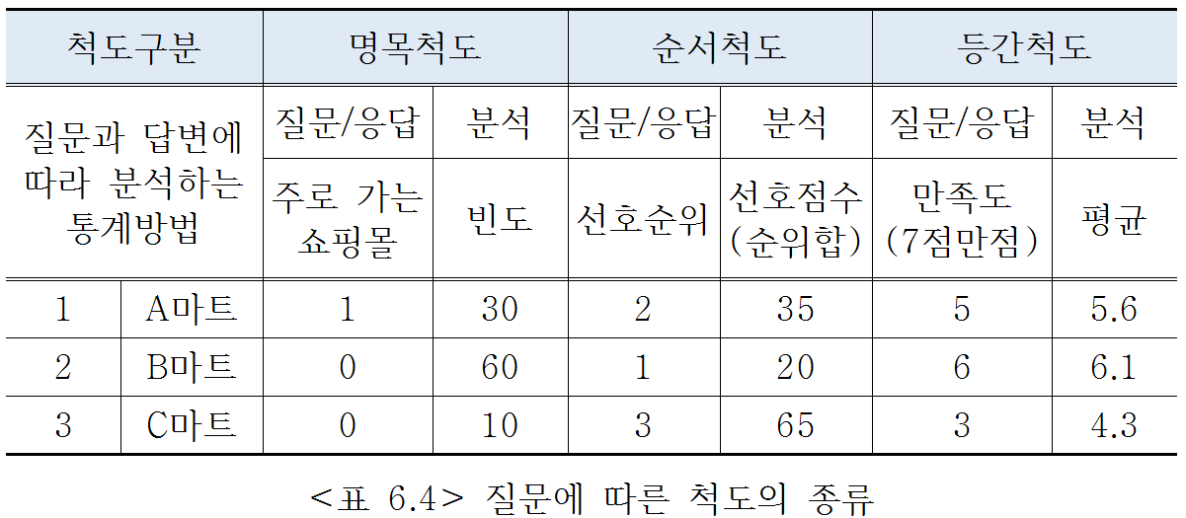
예>척도에 따른 쇼핑몰 선호도 측정

Slide 15
리커트 척도 (likert scale)
중립점을 포함하면서 순차성을 가지고 5점 또는 7점 스케일로 측정하는 방식을 리커트 척도(Likert scale)라 한다
Q1) 귀하는 현재 사용 중인 스마트폰에 대하여 만족합니까? ① 매우불만족 ② 불만족 ③ 보통 ④ 만족 ⑤ 매우만족
외형은 순서척도지만 사용할 때는 구간척도인 리커트 척도

Slide 16
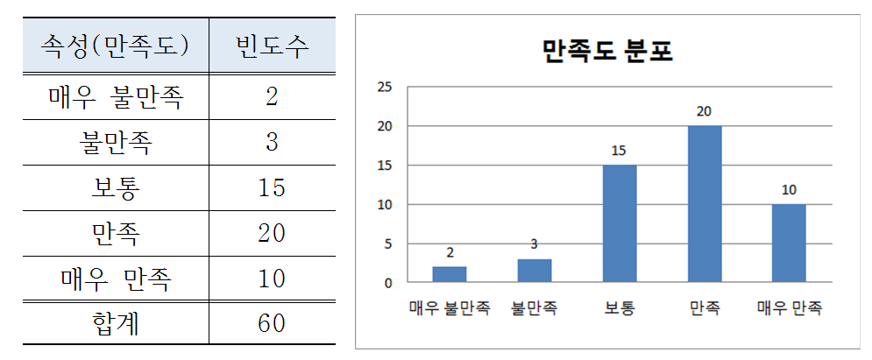
순서척도의 표현

Slide 17
리커트합산척도(Likert summated scale)
리커트 척도를 여러 번 반복 질문한 리커트 합산 척도
Q) 귀하가 현재 사용 중인 스마트폰의 다음 속성에 대하여 얼마나 만족하십니까?
q1. 디자인 q2. 가격 q3. 내구성 q4. 부가기능 q5. A/S q6. 전체적 | ① 매우불만족 ② 불만족 ③ 보통 ④ 만족 ⑤ 매우만족 ① 매우불만족 ② 불만족 ③ 보통 ④ 만족 ⑤ 매우만족 ① 매우불만족 ② 불만족 ③ 보통 ④ 만족 ⑤ 매우만족 ① 매우불만족 ② 불만족 ③ 보통 ④ 만족 ⑤ 매우만족 ① 매우불만족 ② 불만족 ③ 보통 ④ 만족 ⑤ 매우만족 ① 매우불만족 ② 불만족 ③ 보통 ④ 만족 ⑤ 매우만족
각 항목별 평균 점수를 표시하여 주는 것이 바람직

Slide 18
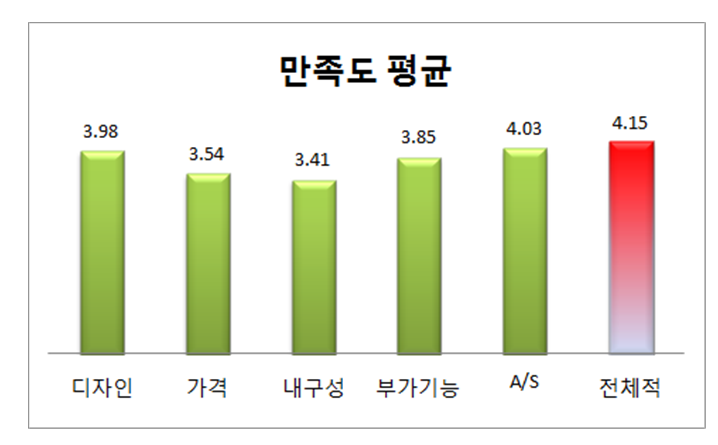
리커트 척도의 표현

Slide 19
기초적인 통계분석
빈도분석 (기술통계분석.sav)
범주형변수를 분석
도수분포표와 막대그래프 등을 출력
기술통계
양적인 변수(구간, 비율 척도)를 분석
자료의 중심-평균, 중앙값, 최빈값
자료의 산포-분산, 표준편차,범위, 사분위수

Slide 20
빈도분석 실습시 확인사항
TV 보는 시간과 신문 보는 시간의 분포를 막대그래프로 얻을 때와 히스토그램 얻을 때의 차이는?
히스토그램의 구간(간격, 수)을 편집하는 방법은?
그림을 더블클릭, 도표편집기
남녀별로 구분해서 표를 만들 수 있는가?
데이터 탐색
남녀, 학력별로 교차표를 만들 수 있는가?
기초적 통계표 작성
윤곽에서 요약변수설명과 통계량설명을 각각 분리된 표로

